Slide 1

КОМИССИЯ ПО ВОПРОСАМ
ЛИФТОВОГО ХОЗЯЙСТВА
ОБЩЕСТВЕННОГО СОВЕТА
ПРИ МИНСТРОЕ РОССИИ
О ПРОГРАММАХ ЗАМЕНЫ ЛИФТОВ В ЖИЛОМ ФОНДЕ
Докладчик - Чернышов Сергей Александрович
Член Президиума,
Руководитель Комиссии по вопросам лифтового хозяйства Общественного совета при Минстрое России

Slide 2

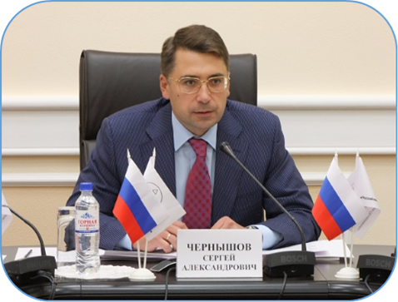
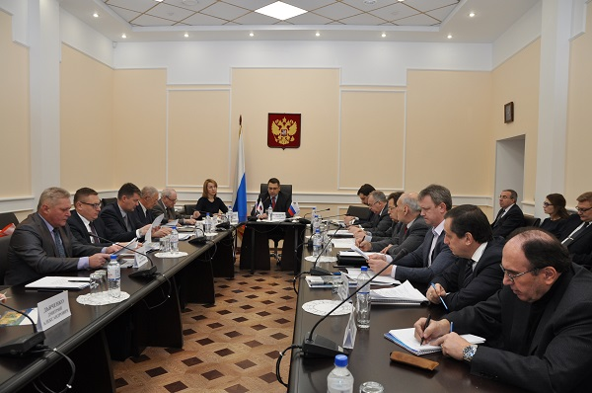
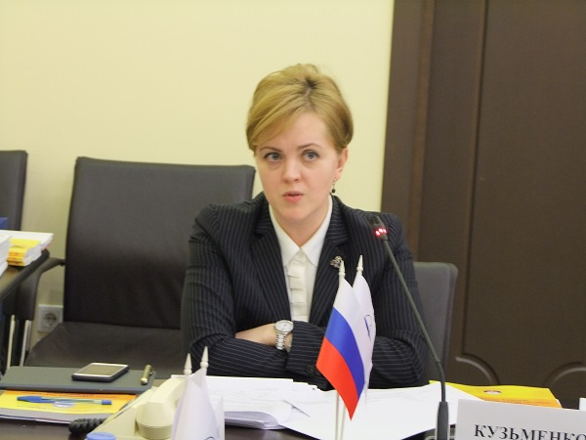
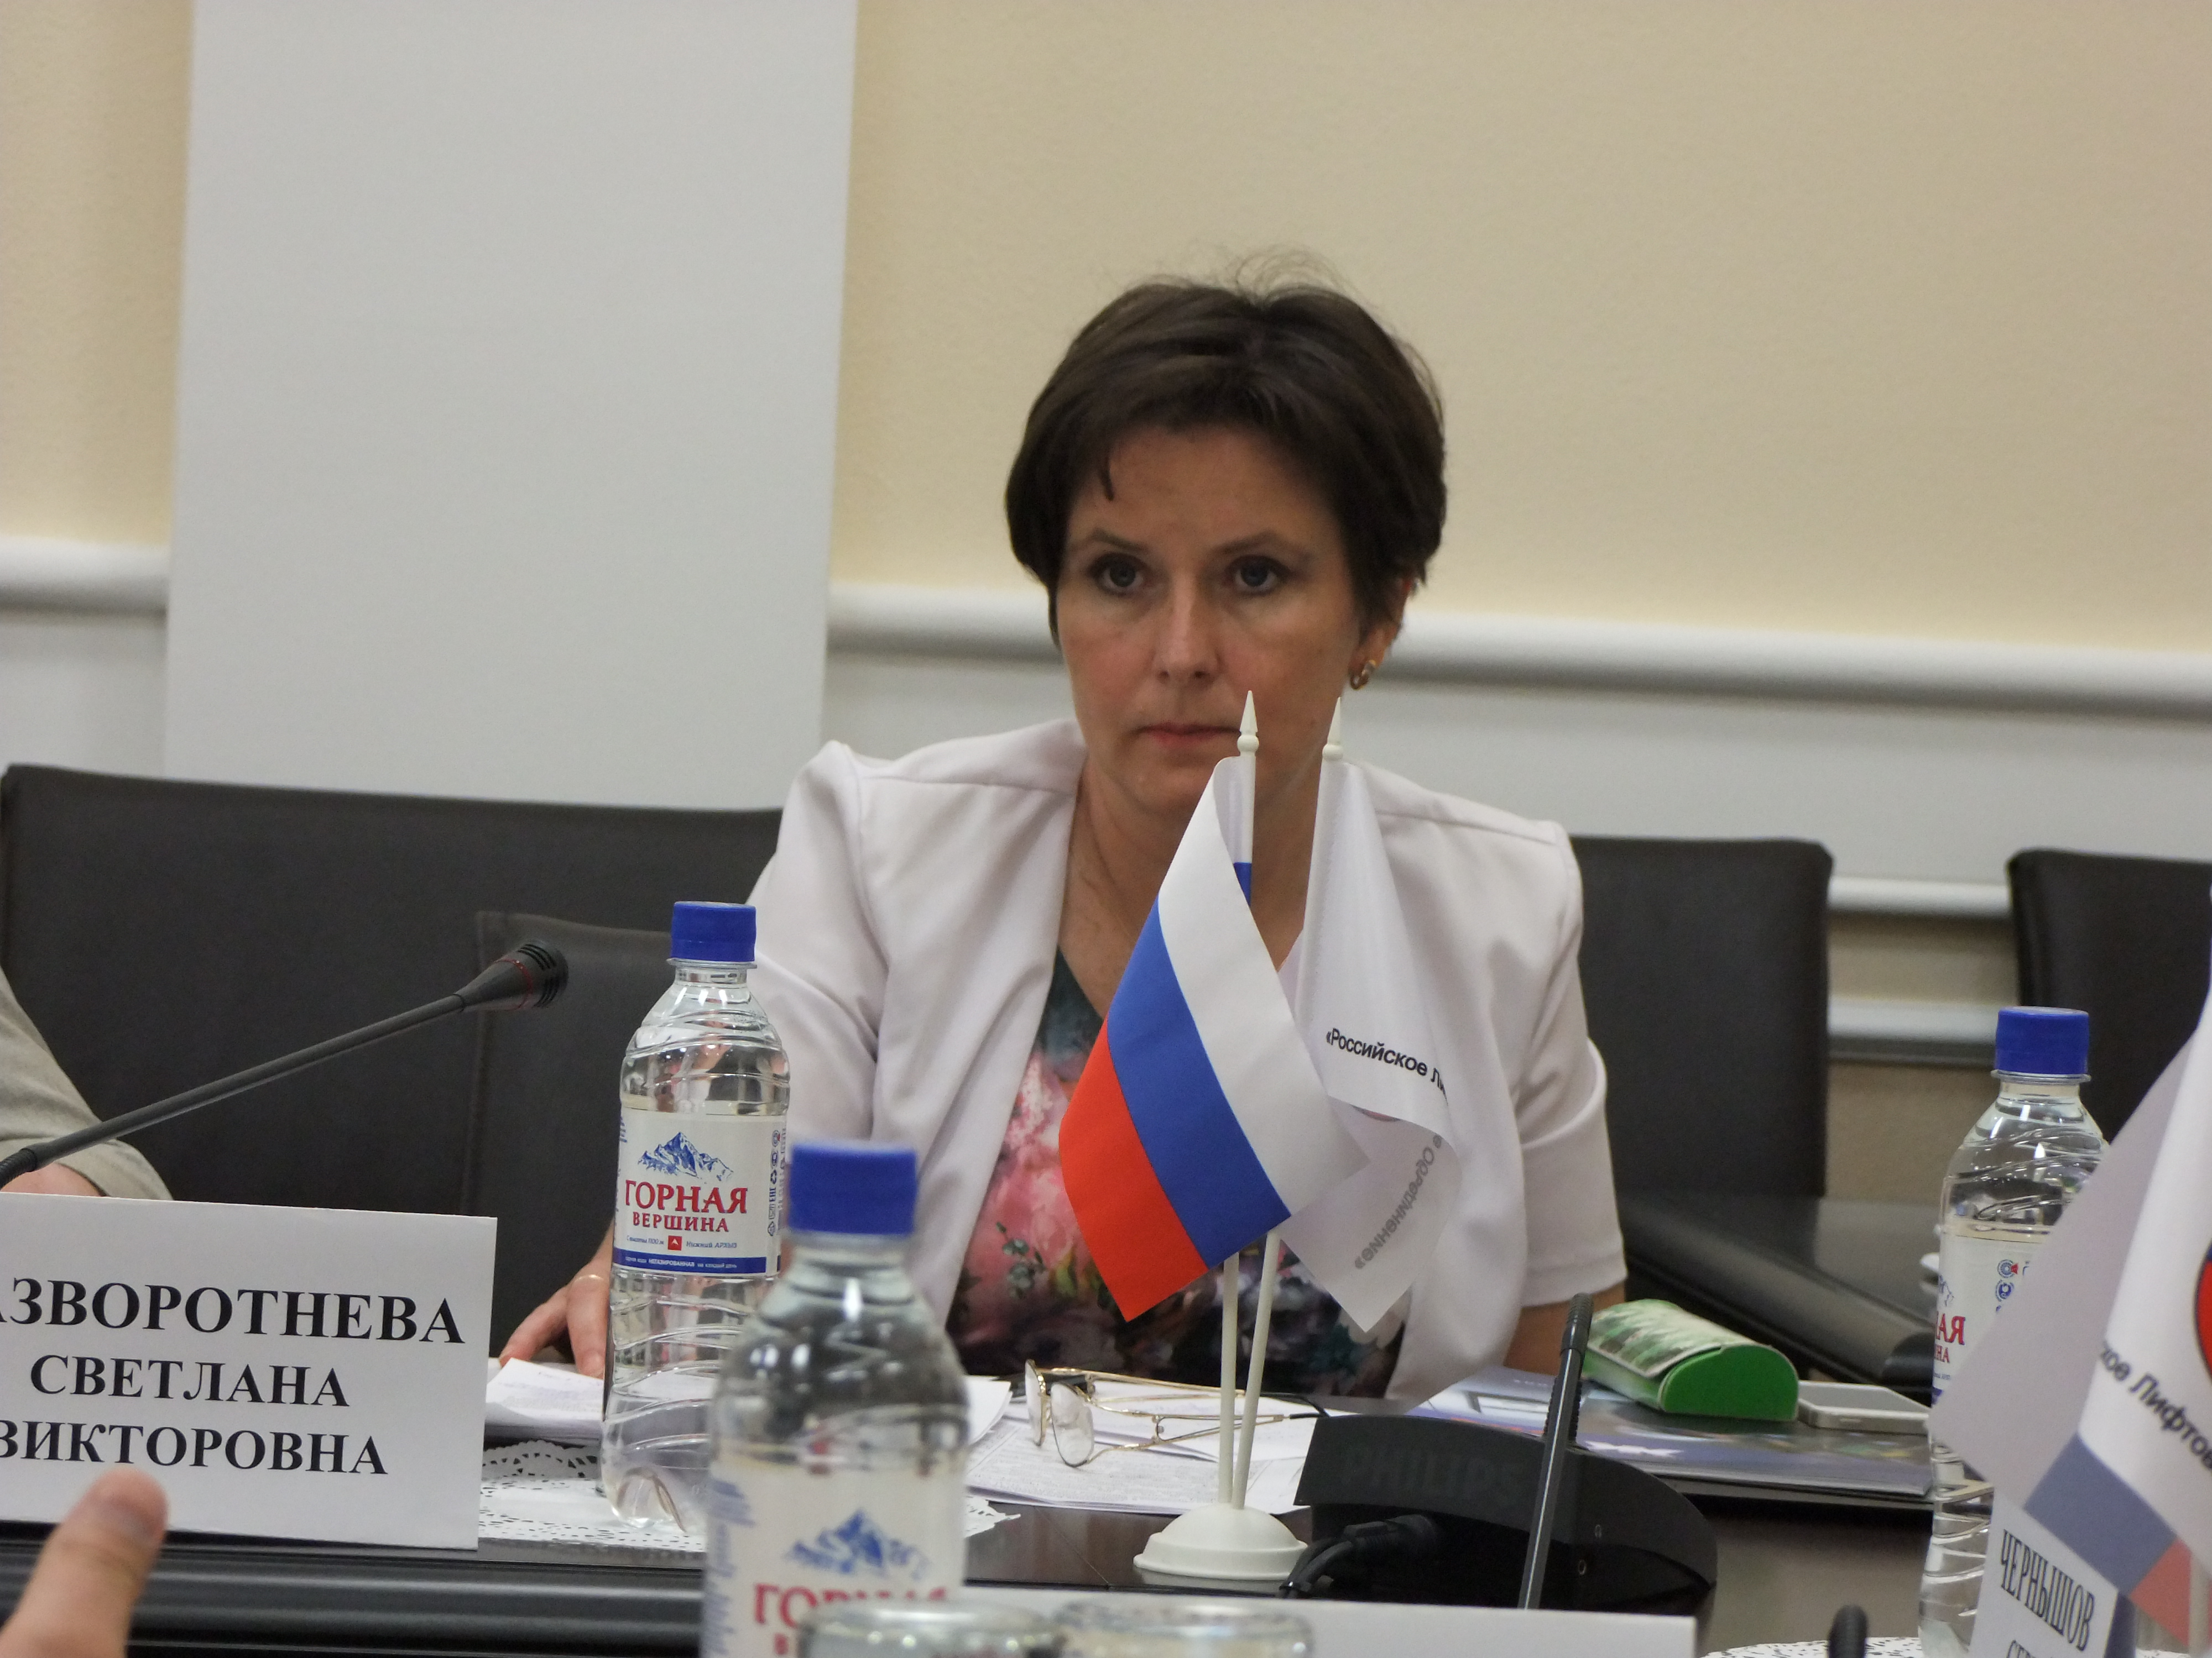
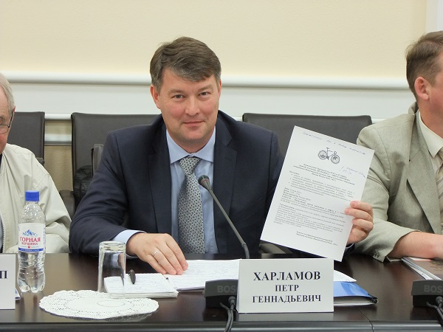
КОМИССИЯ ПО ВОПРОСАМ ЛИФТОВОГО ХОЗЯЙСТВА
ОБЩЕСТВЕННОГО СОВЕТА ПРИ МИНСТРОЕ РОССИИ
Основные направления работы в 2016 году
• Снижение износа лифтового парка жилого фонда
• Безопасная эксплуатация лифтов
• Импортозамещение
• 4 заседания
• 20 вопросов
• 30 протокольных решений
• 50 обращений в Субъекты РФ
• 16 совещаний в регионах
• 1 федеральный аналитический сборник о состоянии рынка

Slide 3
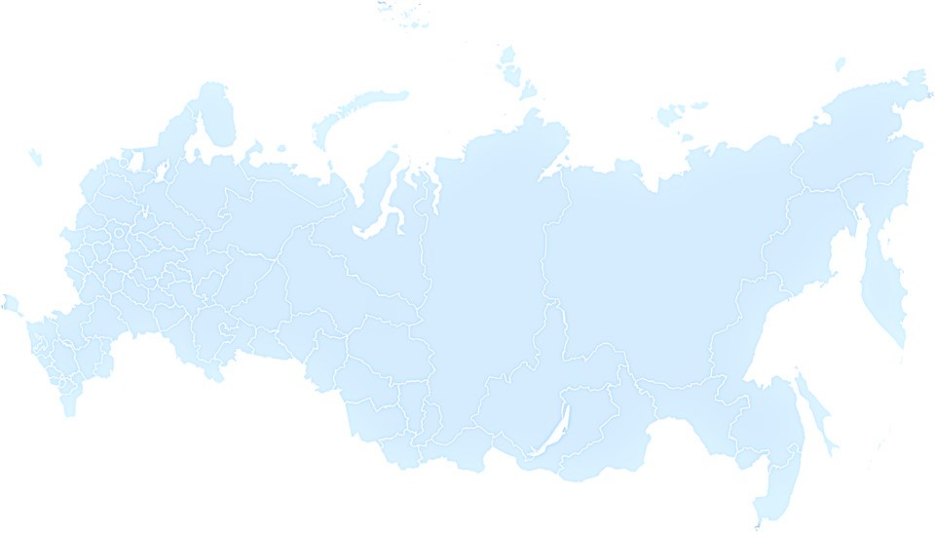
















КОМИССИЯ ПО ВОПРОСАМ ЛИФТОВОГО ХОЗЯЙСТВА
ОБЩЕСТВЕННОГО СОВЕТА ПРИ МИНСТРОЕ РОССИИ
Проведены совещания в регионах
Архангельская
область
Астраханская
область
Белгородская
область
Владимирская
область
Калужская
область
Республика
Карелия
Курская
область
Мурманская
область
Нижегородская
область
Пермский
край
Рязанская
область
Санкт-
Петербург
Свердловская
область
Ставропольский
край
Хабаровский
край
Челябинская
область

Slide 4

КОМИССИЯ ПО ВОПРОСАМ ЛИФТОВОГО ХОЗЯЙСТВА
ОБЩЕСТВЕННОГО СОВЕТА ПРИ МИНСТРОЕ РОССИИ
При поддержке Комиссии по вопросам лифтового хозяйства
выпущен и презентован информационно-аналитический справочник
«Лифты, введенные в эксплуатацию. 2015 год»
все лифты,
задекларированные
в 2015 году в России
распределение
смонтированных лифтов
по регионам
производители лифтов
и лифтового оборудования
сертификация лифтов
и устройств безопасности
состояние лифтового
парка в регионах РФ
органы
по сертификации
отечественные
и импортные лифты
монтажные
организации
травматизм при
эксплуатации лифтов
саморегулируемые
организации

Slide 5

ВСЕГО ЛИФТОВ В ЖИЛОМ ФОНДЕ 440 000
ОТРАБОТАЛИ 25 ЛЕТ И БОЛЕЕ 130 000
+ДОПОЛНИТЕЛЬНО ЕЖЕГОДНО 10 000
РЕШИТЬ ЗАДАЧУ ЗА 10 ЛЕТ 23 000
РЕШИТЬ ЗАДАЧУ ЗА 7 ЛЕТ 28 500
РЕШИТЬ ЗАДАЧУ ЗА 5 ЛЕТ 36 000

Slide 6
2015 ГОД – ИЗНОС ЛИФТОВ ПРОДОЛЖАЕТ РАСТИ
РЕШИТЬ ЗАДАЧУ ЗА 10 ЛЕТ 23 000
РЕШИТЬ ЗАДАЧУ ЗА 7 ЛЕТ 28 500
ТОЛЬКО 12 СУБЪЕКТОВ ЗАПЛАНИРОВАЛИ НА ЗАМЕНУ ЛИФТОВ 20-30% ОТ СРЕДСТВ ФОНДОВ КАПИТАЛЬНОГО РЕМОНТА, ЧТО ПОЗВОЛИЛО СНИЗИТЬ УРОВЕНЬ ИЗНОСА
12 СУБЪЕКТОВ НЕ ПЛАНИРОВАЛИ ЗАМЕНУ ЛИФТОВ ПРИ ИЗНОСЕ ЛИФТОВОГО ПАРКА ВЫШЕ 50%
25 СУБЪЕКТОВ ЗАПЛАНИРОВАЛИ НА ЗАМЕНУ ЛИФТОВ ДО 3,0% ОТ СРЕДСТВ ФОНДОВ КАПИТАЛЬНОГО РЕМОНТА, УРОВЕНЬ ИЗНОСА ПРОДОЛЖАЕТ РАСТИ
ПОСЛЕ ПРЕЗЕНТАЦИИ В 21015 ГОДУ КОМИССИЕЙ ЭТИХ ДАННЫХ К РЕШЕНИЮ ЗАДАЧИ СНИЖЕНИЯ ИЗНОСА ЛИФТОВГО ПАРКА ЖИЛИЩНОГО ФОНДА И ОБЕСПЕЧЕНИЯ БЕЗОПАСНОСТИ АКТИВНО ПОДКЛЮЧИЛИСЬ: МИНСТРОЙ РОССИИ, ГОСДУМА, МИНПРОМТОРГ, СЧЕТНАЯ ПАЛАТА РФ, ОБЩ. ПАЛАТА РФ, ГЕНЕРАЛЬНАЯ ПРОКУРАТУРА РФ, НЛС, ЖКХ-КОНТРОЛЬ, ФЕДЕРАЛЬНЫЕ И РЕГИОНАЛЬНЫЕ СМИ

Slide 7
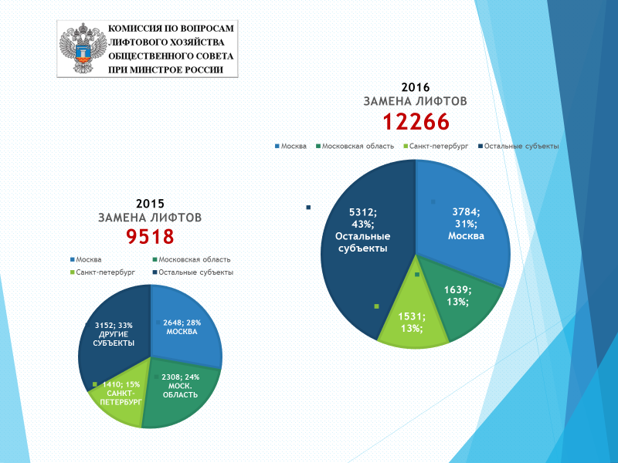


Slide 8

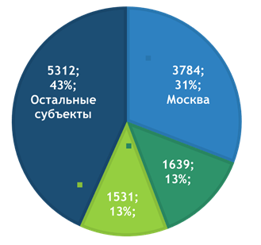
Снижение износа
лифтового парка жилого фонда РФ
КОМИССИЯ ПО ВОПРОСАМ ЛИФТОВОГО ХОЗЯЙСТВА
ОБЩЕСТВЕННОГО СОВЕТА ПРИ МИНСТРОЕ РОССИИ
2016
ЗАМЕНА ЛИФТОВ
12266

Slide 9
ТУЛЬСКАЯ ОБЛАСТЬ
РЕГИОНАЛЬНЫЕ ВЛАСТИ ПЛАНИРУЮТ МЕНЯТЬ ЛИФТЫ ТОЛЬКО С 2023 ГОДА
ВСЕГО ЛИФТОВ В ЖИЛОМ ФОНДЕ 3535
ОТРАБОТАЛИ 25 ЛЕТ И БОЛЕЕ 2157 (61%)
+ДОПОЛНИТЕЛЬНО ЕЖЕГОДНО 140
ОТРАБОТАЮТ К 2023 ГОДУ 3417 (97%)

Slide 10


КОМИССИЯ ПО ВОПРОСАМ ЛИФТОВОГО ХОЗЯЙСТВА
ОБЩЕСТВЕННОГО СОВЕТА ПРИ МИНСТРОЕ РОССИИ
Проект ускоренной замены лифтов
КОМИССИЯ ПО ВОПРОСАМ
ЛИФТОВОГО ХОЗЯЙСТВА
ОБЩЕСТВЕННОГО СОВЕТА
ПРИ МИНСТРОЕ РОССИИ
ОБЪЕМ ВНЕБЮДЖЕТНОГО ФИНАНСИРОВАНИЯ
10 МЛРД РУБ
РАССРОЧКА ОПЛАТЫ – 36 МЕСЯЦЕВ ПОСЛЕ СДАЧИ
ФИКСИРОВАННАЯ СТОИМОСТЬ
БЕЗ ДОПОЛНИТЕЛЬНОЙ ФИНАНСОВОЙ НАГРУЗКИ НА СОБСТВЕННИКОВ
ЦЕЛЬ ПРОЕКТА – В СРОК ДО 2020 ГОДА ЗНАЧИТЕЛЬНО ПОВЫСИТЬ БЕЗОПАСНОСТЬ ПРОЖИВАНИЯ В МКД И СФОРМИРОВАТЬ РЫНОК ПРИВЛЕЧЕНИЯ ИНВЕСТИЦИОННОГО КАПИТАЛА В РЕГИОНАЛЬНЫЕ ПРОГРАММЫ КАПРЕМОНТА

Slide 11


КОМИССИЯ ПО ВОПРОСАМ ЛИФТОВОГО ХОЗЯЙСТВА
ОБЩЕСТВЕННОГО СОВЕТА ПРИ МИНСТРОЕ РОССИИ
ПЕРВЫЙ ПИЛОТНЫЙ ПРОЕКТ
ускоренной замены лифтов стартовал в 2016 году
в Свердловской области
    ГУБЕРНАТОРСКАЯ ПРОГРАММА
    СВЕРДЛОВСКОЙ ОБЛАСТИ
    «1000 ЛИФТОВ»
По итогам реализации проекта Свердловская область войдет в 10 самых безопасных регионов по состоянию лифтового парка жилого фонда с показателем износа 13%.
ПРИВЛЕКЛА 2 МЛРД. РУБ. ИНВЕСТИЦИЙ
В КАПИТАЛЬНЫЙ РЕМОНТ

Slide 12
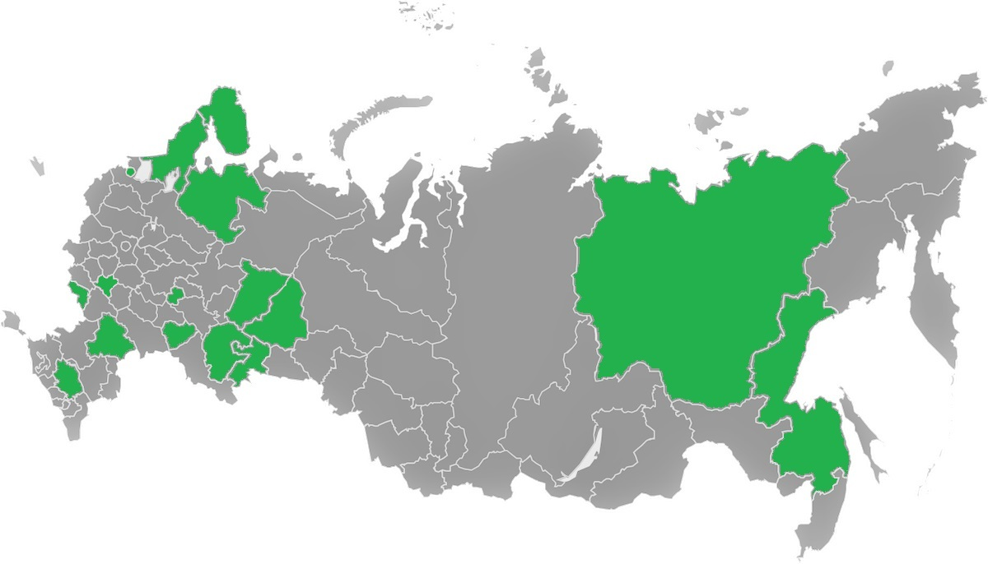
КОМИССИЯ ПО ВОПРОСАМ ЛИФТОВОГО ХОЗЯЙСТВА
ОБЩЕСТВЕННОГО СОВЕТА ПРИ МИНСТРОЕ РОССИИ
Чувашская
Республика
15 СУБЪЕКТОВ ПРИНЯЛИ РЕШЕНИЕ ВОЙТИ
В ПРОЕКТ УСКОРЕННОЙ ЗАМЕНЫ ЛИФТОВ
и ПРОВЕСТИ МАСШТАБНУЮ ЗАМЕНУ ОКОЛО 5000 ЛИФТОВ В МКД В 2017 ГОДУ
Санкт-Петербург
Республика
Карелия
Мурманская
область
Архангельская
область
Республика Саха (Якутия)
Липецкая
область
Пермский
край
Свердловская
область
Челябинская
область
Волгоградская
область
Белгородская
область
Республика
Башкортостан
Ставропольский
край
Самарская
область
Хабаровский
край

Slide 13
КОМИССИЯ ПО ВОПРОСАМ ЛИФТОВОГО ХОЗЯЙСТВА
ОБЩЕСТВЕННОГО СОВЕТА ПРИ МИНСТРОЕ РОССИИ
НЕ ОТРЕАГИРОВАЛИ НА ПРЕДЛОЖЕНИЕ
ОБ УСКОРЕННОЙ ЗАМЕНЕ ЛИФТОВ В ЖИЛОМ ФОНДЕ
Субъект РФ | % лифтов, отработавших нормативный срок службы
Воронежская область Краснодарский край Ленинградская область Новгородская область Оренбургская область Орловская область Республика Марий Эл Республика Мордовия Республика Хакасия Удмуртская Республика Ульяновская область | 33% 27% 49% 54% 41% 40% 32% 50% 31% 37% 60%

Slide 14
КОМИССИЯ ПО ВОПРОСАМ
ЛИФТОВОГО ХОЗЯЙСТВА
ОБЩЕСТВЕННОГО СОВЕТА
ПРИ МИНСТРОЕ РОССИИ
СПАСИБО ЗА ВНИМАНИЕ!

